Slide 1

Целевой фонд будущих поколений Республики Саха (Якутия)
Парк будущих поколений:
точки сопряжения
СОЗИДАЕМ БУДУЩЕЕ ВМЕСТЕ!
Владимир Анатольевич Егоров
Генеральный директор
НО «Целевой фонд будущих поколений Республики Саха (Якутия)»
2022

Slide 2
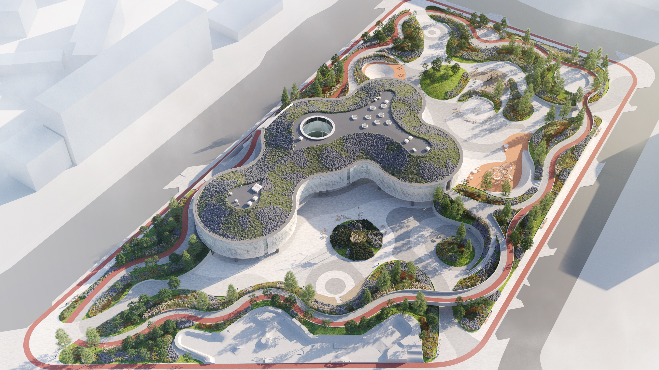
ПАРК БУДУЩИХ ПОКОЛЕНИЙ

Slide 3
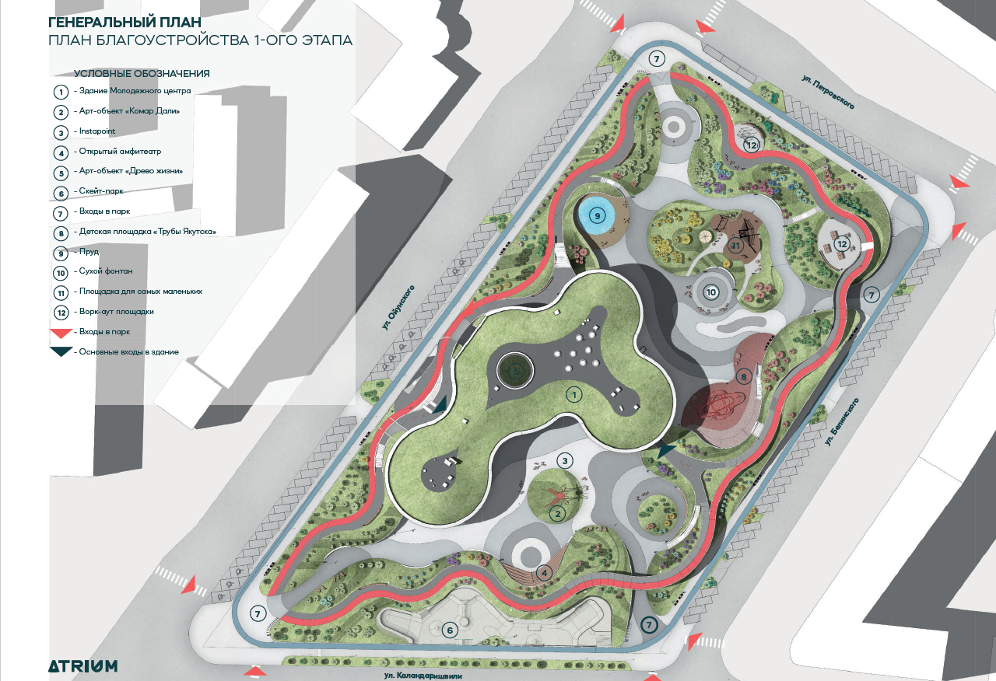
Генеральный план строительства
2,4 Га – Площадь территории Парка
5 038 кв.м. – Площадь образовательного центра
УСЛОВНЫЕ ОБОЗНАЧЕНИЯ
1
Здание образовательного центра
Арт-объект «Комар Дали»
Фото-точка
Открытый амфитеатр
Арт-объект «Древо жизни»
Скейт-парк
Входы в парк
Детская площадка «Трубы Якутска»
Пруд
Сухой фонтан
Площадка для самых маленьких
Ворк-аут площадки
Входы в парк
Основные входы в здание
2
3
4
5
6
7
8
9
10
11
12

Slide 4
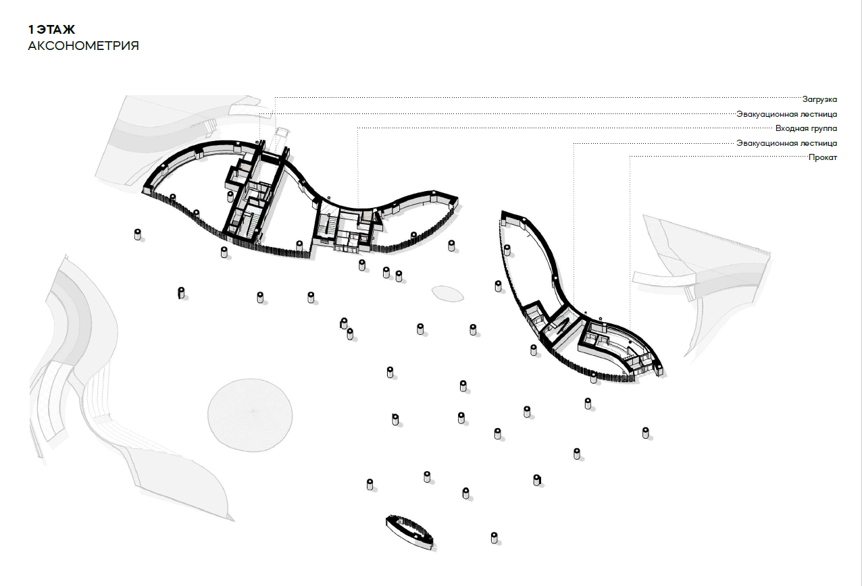
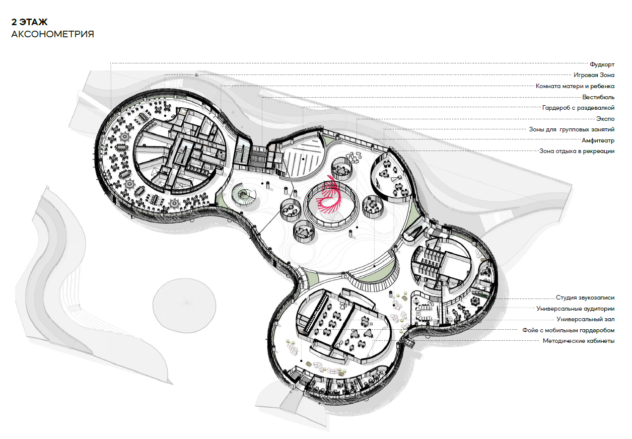
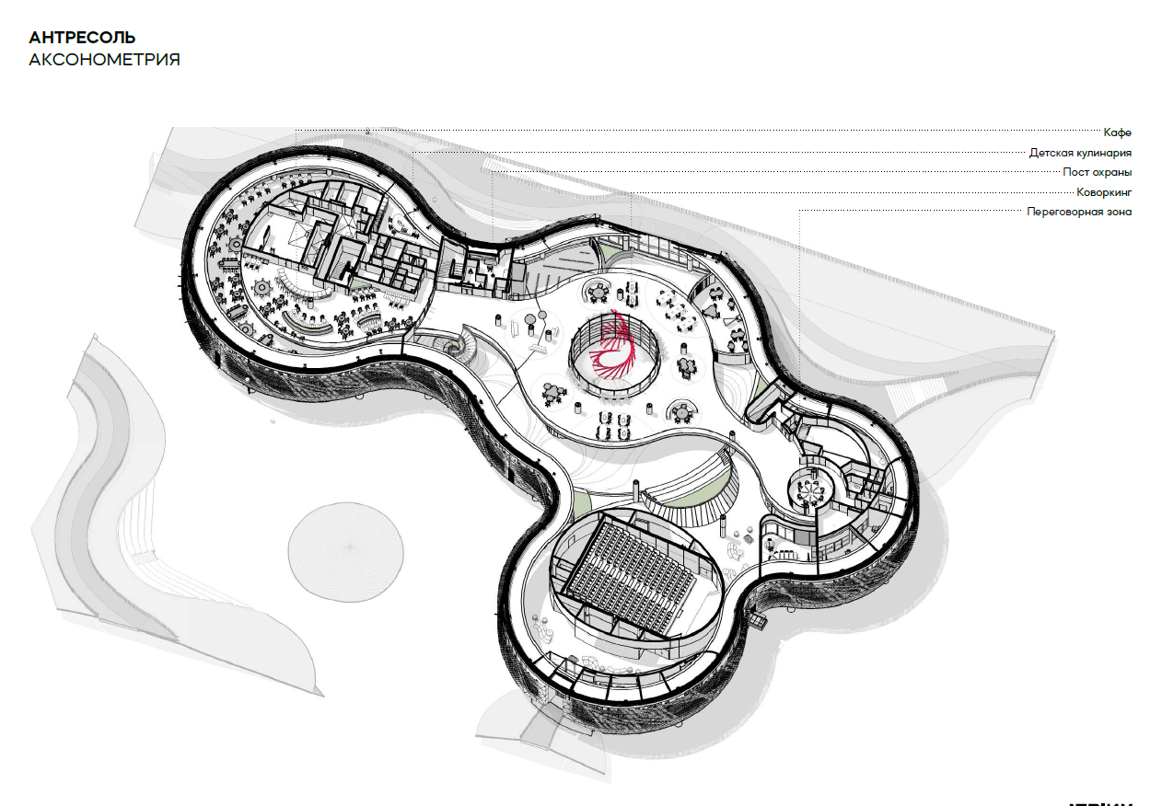
Проектные решения интерьера
2 ЭТАЖ
+4.050 – Основной уровень образовательного центра (главный вход со стороны улицы Ойунского)
Центральная часть – гардероб и вестибюль с зоной экспо (на 250 посетителей), открытый амфитеатр
Южная часть – фудкорт на 200 посадочных мест, детская игровая зона и сервисные помещения
Северная часть – универсальные аудитории и студия звукозаписи с монтажной
Восточная часть – универсальный трансформируемый зрительный зал с телескопической трибуной, второй вход со стороны улицы Белинского с мобильным гардеробом, фойе-вестибюлем и административными и методическими кабинетами
АНТРЕСОЛЬ
+7.650 – Антресольный уровень второго этажа
Центральная часть – холл с зоной коворкинга на 95 человек
Северная часть – санитарные, технические помещения, кладовая, переговорная зона и кофе-поинт
Южная часть – детская кулинария со своими санитарными помещениями, кафе на 80 посадочных мест, кухня, технические, подсобные и санитарные помещения
1 ЭТАЖ
+0.000 – прогулочное пространство под зданием, зона загрузки
-0.600 и -0.750 – входные группы (имеется МГН подъемник)
-0.500 – прокат спортинвентаря

Slide 5
Точки сопряжения
Площадка для мероприятий
Территория парка
Здание образовательно
-досугового центра
Предоставление площадки для общегородских и республиканских мероприятий
Предоставление площадки для проведения мероприятий социальной направленности
Музыкальные концерты
Фестиваль креативных индустрий
Чемпионаты Якутска, республики, ДВФО, турниры по скейтбордингу, стритболу, воркауту, го, фигурному катанию
Конкурсы по ледовым скульптурам
Книжная ярмарка
Школьная ярмарка и т.д.
Художественные выставки; World Skills
Анимационный фестиваль; FOOD фестиваль
Летняя проектная школа; Конференции (научно-практические, школьные, студенческие, тематические); TED Talks; Научные бои, математический праздник
Чемпионат по робототехнике; Кинопоказы; семинары, лекции, мастер-классы и т.д.

Slide 6












Точки сопряжения
2. Резиденты
(привлечение для реализации проектов парка)
16.09.2021–19.12.2021
Бизнес-акселератор
для школьников
8–11 классов
10.12.2021–31.01.2022
Творческие конкурсы рассказов и рисунков
22.04.2022
Открытие детской медиастудии
01.06.2022
Стратегическая сессия «Создание субъектной карты участников проекта ПБП»
01.06.2022
Квест-игра в рамках фестиваля GoodFest
(совместно с IT-кубом)
01.11.2021–25.12.2021
«Proskills Yakutia»
для школьников
6–10 классов
20.06.2022–02.07.2022
Творческая мастерская «Фильммейкинг» Летней школы «Арктика и Космос»
20.01.2022–05.05.2022
Клуб по решению
маркетинговых кейсов
13-17 лет
07.06.2022–17.06.2022
Летняя школа креатива «Skills Camp» для школьников 13-17 лет
07.12.2021–18.12.2021
Кулинарный курс «Мини-шеф» для школьников 5–10 классов
15.07.2022
Стратегическая сессия для выпускников курсов
26.03.2022–15.05.2022
Курс по развитию гибких навыков у подростков «Skills Park»
2021
2022

Slide 7
Точки сопряжения
3. Равноправные партнеры для реализации совместных проектов
4. Привлечение Парка для участия в проектах других организаций
5. Включение в экосистему развития креативных навыков детей
6. Цифровая платформа взаимодействия (портал Фонда)

Slide 8
АНО ДПО «Парк будущих поколений» директор: Яковлев Вадим Гаврильевич +7(964)4272706 parkyakutia.ru

Slide 9

Целевой фонд будущих поколений Республики Саха (Якутия)
СПАСИБО
ЗА ВНИМАНИЕ!

